Slide 1
Infrastructure as a code
otus.ru

Slide 2


Меня хорошо видно
& слышно?

Slide 3
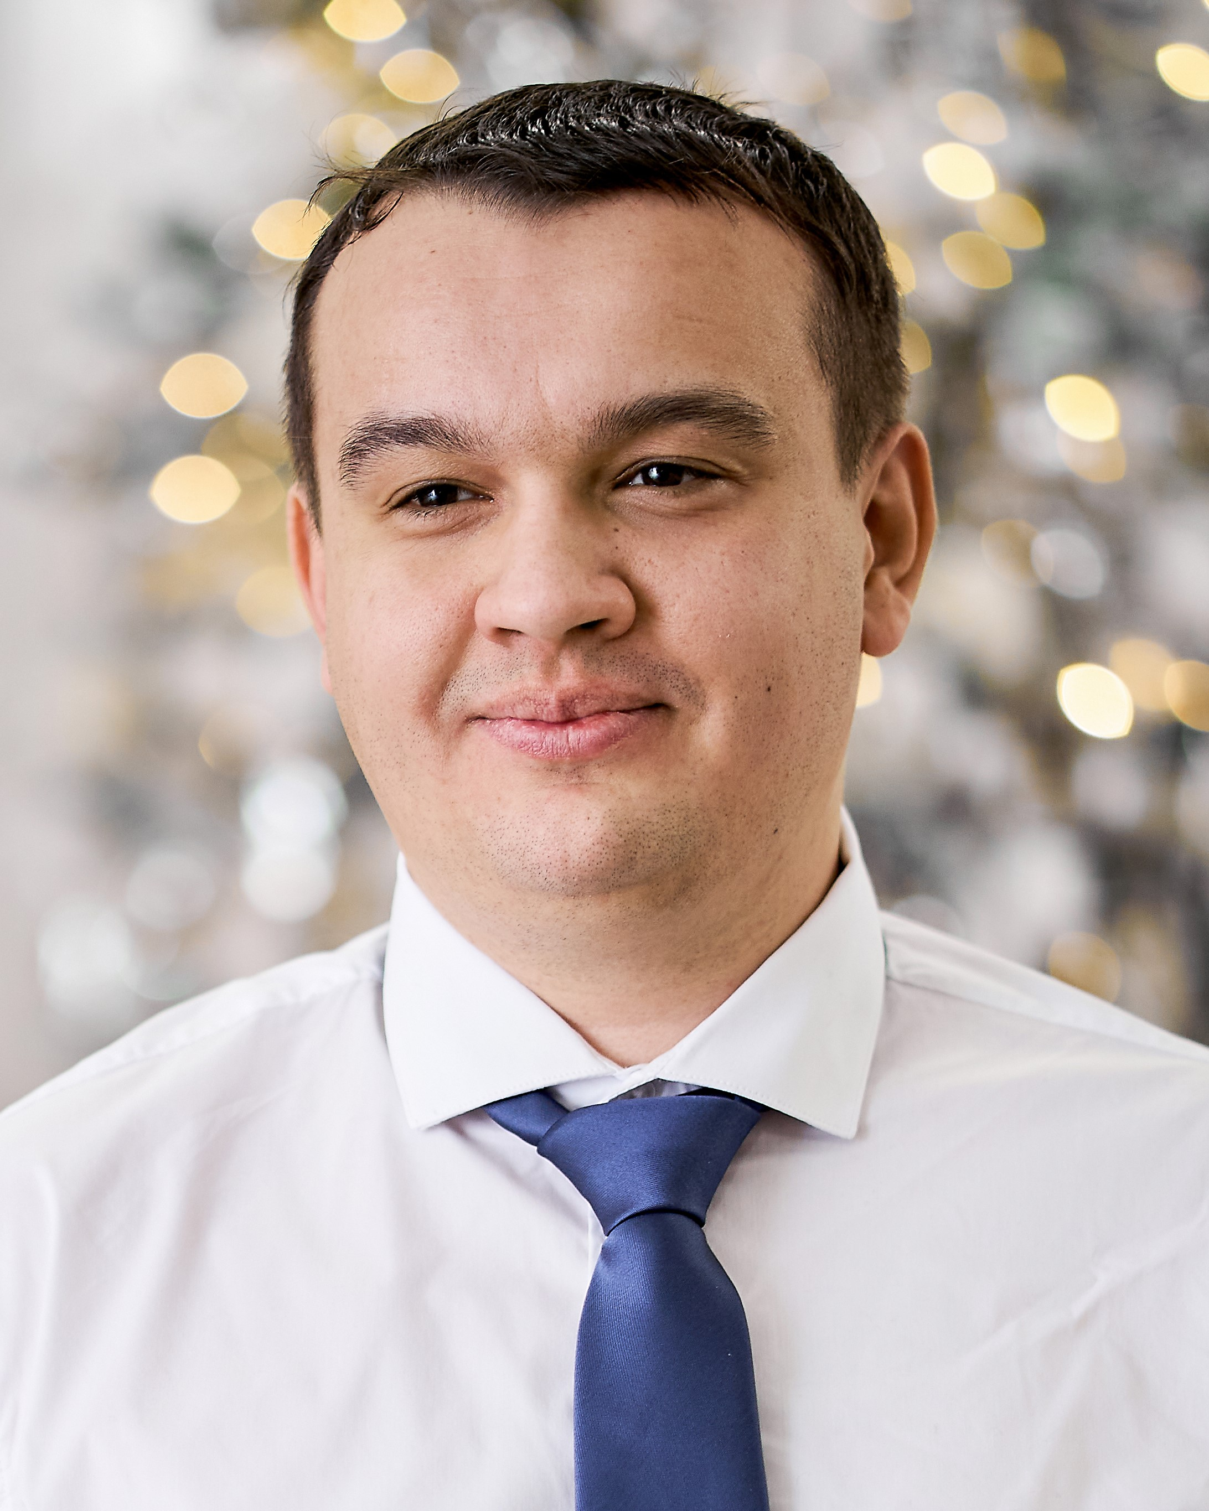
Защита проекта
Тема: Создание инфраструктуры платежного приложения с использованием подхода Infrastructure as a code
Екимов Антон
Администратор баз данных

Slide 4
План защиты
Цели проекта
Что планировалось
Используемые технологии
Что получилось
Схемы/архитектура
Выводы

Slide 5
Цели проекта
1. | Развернуть инфраструктуру платежного приложения, включающую сервера приложения и балансировщик нагрузки, а так же отказоустойчивый кластер СУБД на основе PostgreSQL v16
2. | Для инфраструктуры использовать подход IaC

Slide 6
Что планировалось
1. | Развернуть отказоустойчивый кластер PostgreSQL состоящий из двух нод (мастер и реплика), для хранения данных о транзакциях
2. | Развернуть два инстанса приложения с балансировщиком нагрузки
3. | Развернуть машину для управления контуром инфраструктуры

Slide 7
Используемые технологии
1. | Packer v1.10.3
2. | Terraform v1.9.1
3. | Ansible v2.17.2
4. | GitLab v16.11
5. | TFLint v0.53.0

Slide 8

Что получилось
Был создан инфраструктурный пайплаин
Реализована проверка кода терраформа линтом, а так же тестовое развертывание инфраструктуры и выполнение плейбука
Реализована среда разработки, нагрузочного тестирования и продуктивная среда.
Репозиторий - https://github.com/anton20044/IaC_FinalProject

Slide 9




Архитектура
Трафик
Public IP
Балансировщик нагрузки
App01
App02
Public IP
Adm01
Кластер СУБД

Slide 10





Архитектура кластера СУБД
Трафик с серверов приложения
ETCD02
Master
Patroni
VIP KeepAlived
Proxy01
DB01
DB02
Proxy02
ETCD01
VIP KeepAlived
ETCD03
Replica
Patroni

Slide 11
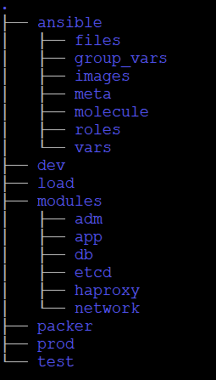
Описание каталогов
Ansible - содержит плейбуки Packer - описание для сборки образа ВМ администратора инфраструктуры Dev - TF скрипт, описание среды разработки Load - TF скрипт, описание нагрузочной среды Test - TF скрипт, описание среды тестирования Prod - TF скрипт, описание продуктивной среды Modules – Модули TF

Slide 12
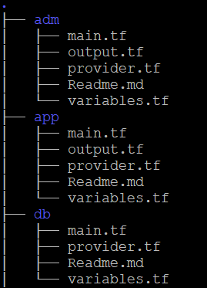
Описание модулей
Каждый модуль содержит файл Readme.md с описанием, файл с переменными и, при необходимости, файл с выходными переменными

Slide 13
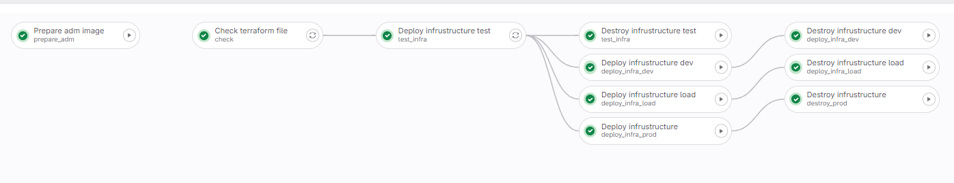
Зависимость стейджей

Slide 14
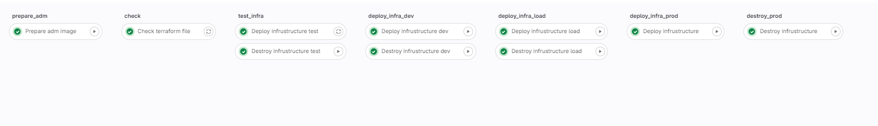
Стейджы

Slide 15
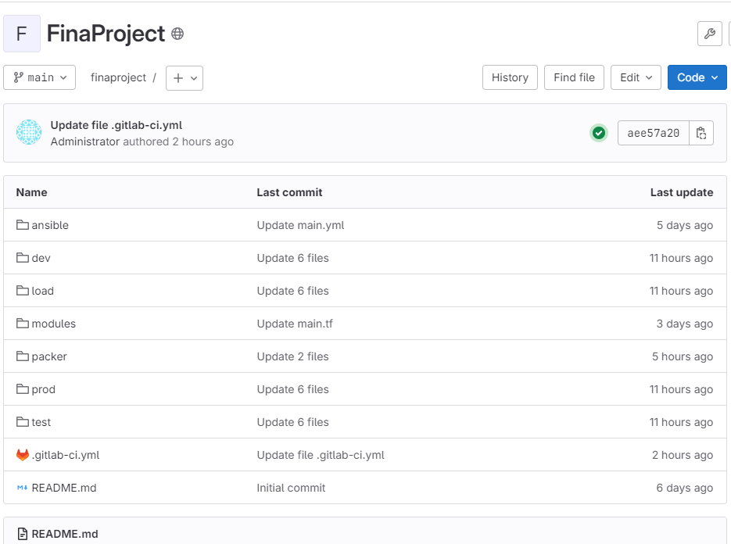
Проект в GitLab’е

Slide 16
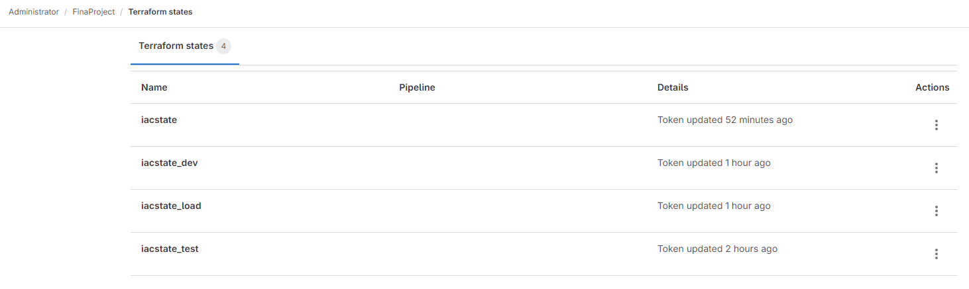
Стейты терраформа

Slide 17
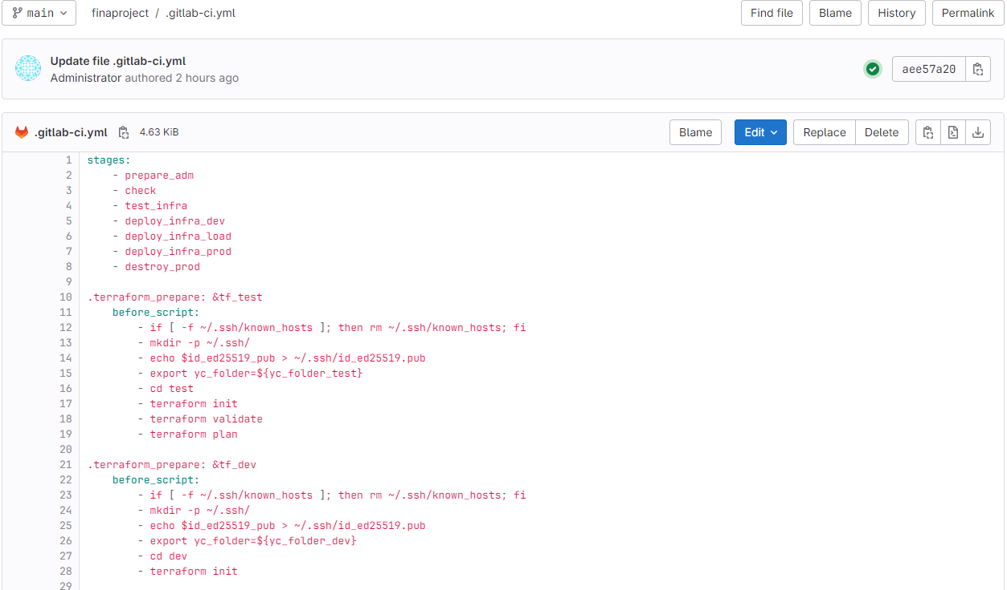
Выдержка из пайплайна

Slide 18
Выводы и планы по развитию
1. | Подход Infrastructure as a code позволил создать воспроизводимую продуктивную среду для платежного приложения. А так же аналогичную среду разработки и нагрузочную среду.
2. | Реализовано предварительное тестирование разворачиваемой среду, обнаружение ошибки при тестировании не влияет на работающие среды (продуктивную, разработки и нагрузочную)
3. | Производится настройка не только виртуальных машин, но и программного обеспечения необходимого для работы приложения (СУБД и тд)
4. | Любую среду можно масштабировать и/или переиспользовать в другом проекте с минимальными затратами

Slide 19
Спасибо за внимание!

Slide 20
Вопросы?

